Slide 1
«Техника преодоления подъёмов. Техника прохождения спусков и неровностей».

Slide 2
Способы преодоления подъёмов:
попеременным двухшажным классическим, одновременными и попеременным двухшажным, коньковыми ходами с характерной для подъемов структурой движений;
подъем «елочкой» (это и нижеследующие названия способов связаны с внешним сходством рисунка, оставляемого лыжами на снегу): шаговая и прыжковая;
подъем «полуелочкой»;
подъем «лесенкой».

Slide 3
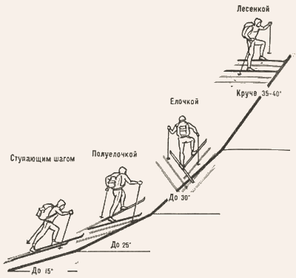
На подъемах в структуре движений коньковыми ходами происходят следующие наиболее существенные изменения:
при обязательном сохранении периода скольжения заметно уменьшается длина каждого конькового шага;
возрастает угол разведения носков лыж в стороны;
затрудняется полноценное завершение толчка руками из-за использования в свободном стиле более длинных палок по сравнению с классическим.
Рис.1 Способы преодоления подъёмов

Slide 4
Способы прохождения спусков:
Высокая стойка характеризуется небольшим сгибанием ног
в коленных суставах (около 150 градусов) и почти одинаковым
углом наклона туловища и голеней. При этом руки опущены и
полусогнуты в локтевых суставах, кисти располагаются чуть впереди коленей, палки обязательно держат кольцами сзади туловища
Средняя (основная) стойка обеспечивает наименьшую силу
сопротивления встречного потока воздуха за счет несколько большего сгибания ног в коленных суставах (около 130 градусов) и наклона туловища почти параллельно склону. Вариантом средней стойки является стойка отдыха.
Низкая стойка предполагает прохождение спуска с наибольшим сгибанием ног в коленных суставах и сохранением наклона туловища параллельно склону. Палки прижимают к туловищу и направляют назад кольцами сзади туловища.

Slide 5
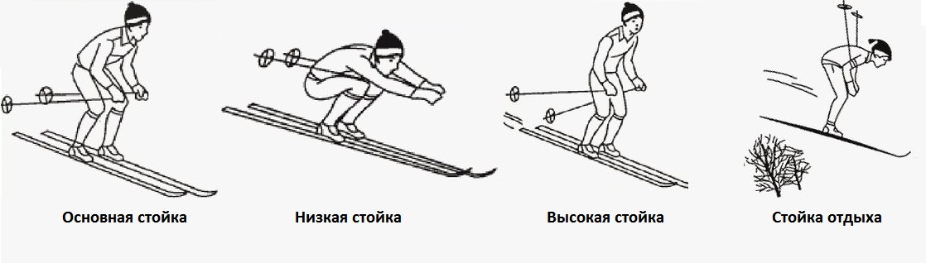
Способы прохождения спусков
Рис.2 Способы прохождения спусков

Slide 6
Неровности
К неровностям на склоне относят наиболее часто встречающиеся бугры, впадины, выкаты, встречные склоны. На этих участках склона главная задача - избежать падения из-за потери равновесия. Достигается это прежде всего выпрямлением траектории движения центра тяжести массы тела лыжника. Когда неровность поднимает лыжника, он должен присесть и принять низкую стойку. Если неровность опускает его, лыжнику надо встать в более высокую стойку. Такое сочетание приседаний на высоких участках и выпрямлений - на низких позволяет сохранить равновесие.
На разных участках спуска лыжник нередко встречается с резким изменением состояния снежного покрова. Весной, например, жесткая морозная лыжня в тени леса на поляне переходит в мягкую, нагретую солнцем. В морозный день твердую лыжню иногда сменяет рыхлый снег. В этих внешних условиях происходит резкое снижение скорости и, чтобы не упасть вперед, лыжнику надо отклонить туловище назад и выдвинуть одну ногу вперед

Slide 7
Домашнее задание 1. Перечислите основные способы передвижения на лыжах: а) классический и коньковый стили передвижения; б) лыжные ходы, стойки спусков, способы подъемов, торможений, поворотов, преодоления неровностей; в) переходы с одного лыжного хода на другой, стойки спусков, способы подъемов. 2. Выделите признак, по которому одновременные лыжные ходы отличают от попеременных: а) по работе рук в момент отталкивания; б) по работе ног в момент отталкивания; в) по работе туловища в момент отталкивания. 3. Как классифицируют лыжные ходы по количеству скользящих шагов в цикле? а) комбинированные, трехшажные; б) одновременные, попеременные; в) бесшажные, одношажные, двухшажные, четырехшажные. 4. Назовите одновременные классические лыжные ходы: а) бесшажный, двухшажный, четырехшажный; б) бесшажный, одношажный, двухшажный; в) одношажный, двухшажный, трехшажный. 5. Как называются попеременные классические ходы? а) бесшажный, одношажный; б) одноименный, разноименный; в) двухшажный, четырехшажный.
6. Составьте перечень одновременных коньковых лыжных ходов:
а) бесшажный, двухшажный, трехшажный;
б) четырехшажный, двухшажный, одношажный;
в) одношажный, двухшажный, полуконьковый.
7. Назовите попеременные коньковые лыжные ходы:
а) двухшажный;
б) одношажный, трехшажный;
в) бесшажный, одношажный.
8. Каковы основные отличия отталкивания ногой в коньковых
ходах?
а) отталкивание происходит по направлению движения
в момент остановки лыжи;
б) отталкивание происходит по направлению движения
без остановки лыжи;
в) отталкивание происходит под углом (до 45 градусов)
к направлению движения подвижной, скользящей лыжи.
9. Перечислите основные способы передвижения в подъемы разной
крутизны:
а) скользящим шагом, комбинированным ходом;
б) лыжными ходами, «полуёлочкой», «ёлочкой», «лесенкой»;
в) скользящим и ступающим шагами, бегом.
10. Как называются стойки спусков со склона?
а) высокая, средняя, низкая;
б) с выпрямленными ногами и в полуприседе;
в) глубокая, низкая, прямая.

Slide 8
Спасибо за внимание

